Slide 1
Foro: “AVANCES EN LA ACREDITACIÓN NACIONAL EN AMÉRICA LATINA: EXPERIENCIAS, PERSPECTIVAS”
- 16 de junio de 2016 -
Prof. GERARDO OMAR LARROZA

Slide 2
CALIDAD
ACREDITACION
CERTIFICACION Y RECERTIFICACION
Obligatorio
Voluntario
Prof. GERARDO OMAR LARROZA

Slide 3
ACREDITACION
CONEAU
(Comisión Nacional de Evaluación y Acreditación Universitaria)
Art. 43º
Necesidad o
Interés público
Prof. GERARDO OMAR LARROZA

Slide 4
Autoevaluación
ACREDITACION
Evaluación de pares
Dictamen
Requerimientos
Recomendaciones
Períodos: 3 a 6 años
Prof. GERARDO OMAR LARROZA

Slide 5
AUTOEVALUACION
Contexto Institucional
Cuerpo Académico
Planes de Estudio
Alumnos y Graduados
Infraestructura y Equipamiento
Prof. GERARDO OMAR LARROZA

Slide 6
COMPARACION DE PATRONES Y ESTANDARES MCYE 535/99 Y NUEVA PROPUESTA DE AFACIMERA (Principales aspectos)
Características Principales | Carga horaria mínima total | Criterios de intensidad de formación práctica | Contenidos Mínimos | Alcances del Título | Estándares
Patrones y estándares MCYE 535/99 | En Anexo | En Anexo | Listado Exhaustivo | Formulación inicial | 11 Capítulos | 126 Estándares | Formulación: “Debe, Debería y Puede”
Resolución Nº 1314/03 | Incluida en estándares | Incluidos en estándares | Concepto de “core curriculum” | Se mantiene la misma formulación | 9 Capítulos | 67 Estándares | Formulación “Debe”

Slide 7
CONEAU
(miembros y técnicos)
Nacionalidad burocrática
Vs.
Nacionalidad política
Grado de formalismo
de instrumentos
Tipo de control
ejercido
El lugar dado
a su saber
Grado de
legitimidad
EVAULADORES
Aportes del
conocimiento experto
Vs.
Poder y autoridad en el campo
EVALUADOS
Simulación
Vs.
Cambio
Tipo de rol ejercido
Valor dado al juicio del evaluador
Prof. GERARDO OMAR LARROZA

Slide 8
DESAFIOS
Homologación de los procesos de acreditación a nivel internacional.
Movilidad de profesionales y habilitación de prácticas.
Certificación y Recertificación de especialidades.
Prof. GERARDO OMAR LARROZA

Slide 9
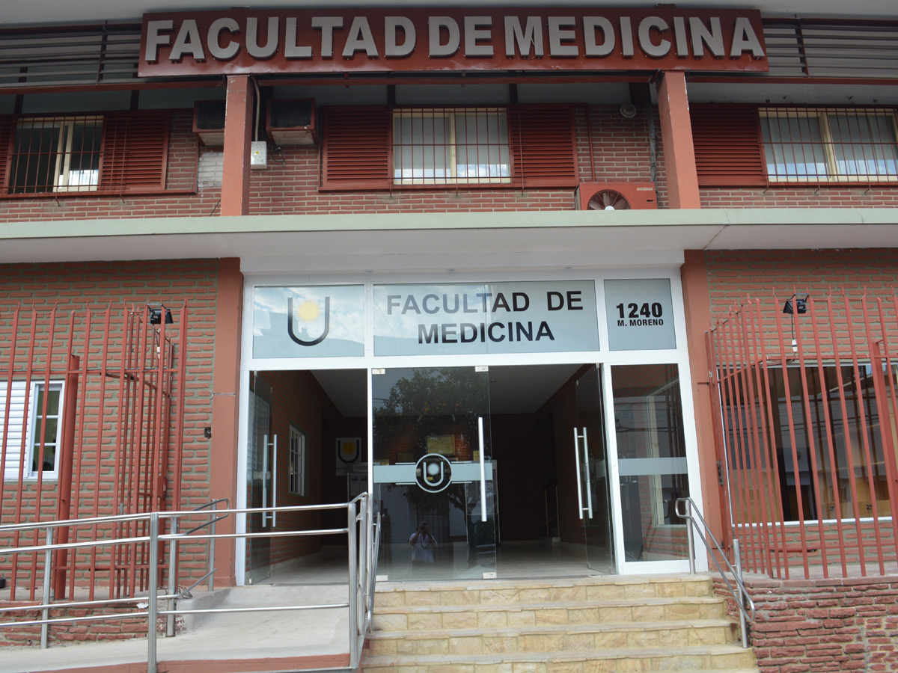
MUCHAS GRACIAS!!

